Slide 1

النظره الاجتماعية إلى الانسان
عمل الطالبات:
زهراء الشافعي, سكينه آل زرع, فاطمة السادة, مريم المزعل, زينب الصددي.

Slide 2

المتخصص بعلم النفس الاجتماعي يحاول من خلال ملاحظاته ان يرى مدى تأثر علم النفس الفردي بظاهرة الانتماء الى المجموعات .
* أما المتخصص بعلم الاجتماع فتثيره اهتمامات متشابهة بالإضافة الى التنظيمات الاجتماعية و تأثرها العميق بالعوامل الاقتصادية و الاجتماعية و هذه المجالات تعكس آثارها على أعمال المدرسين و عملية تنشئة الصغار.

Slide 3

المتخصص بعلم النفس الاجتماعي يحاول من خلال ملاحظاته ان يرى كيف يتأثر علم النفس الفردي بظاهرة الانتماء إلى المجموعات.
اما المختص بعلم الاجتماع تثيره اهتمامات مثل المختص بعلم النفس الاجتماعي بالإضافة إلى اهتمامه بالتنظيمات الاجتماعية وتأثرها العميق بالعوامل الاقتصادية والاجتماعية.

Slide 4
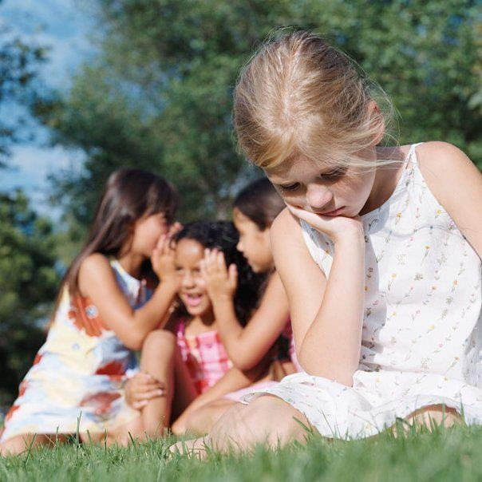
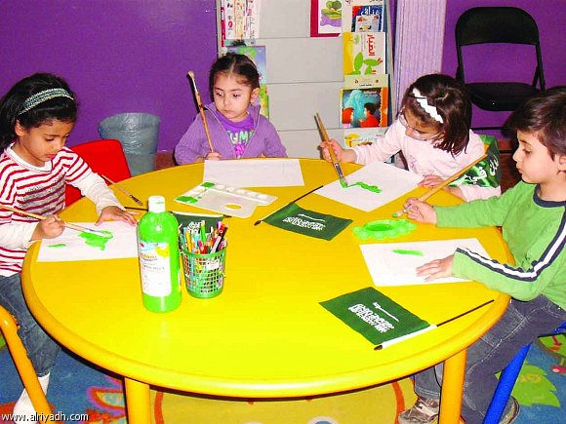

هناك اسئله ترد على المتخصصين في علم النفس الاجتماعي وعلم الاجتماع منها...
المتخصص بعلم النفس الاجتماعي
ما نوع الجماعات التي يكونها الصغار عندما يتركون لوحدهم؟
ما الذي يجعل الطفل محبوبا وذا شعبية بين مجموعته؟
ما تأثير حياة العصابة على الأولاد في اعمار معينه؟
من هم الاطفال الذين يظهرون كقادة من بين تلك المجموعات؟

Slide 5


هناك اسئله ترد على المتخصصين في علم النفس الاجتماعي وعلم الاجتماع منها...
علم الاجتماع
إلى أي حد يستطيع المدرسون استغلال هذه المؤثرات من العمل المدرسي وإلى اي مدى يتقبل هؤلاء المدرسون العوائق وحدود القوة الكامنه في تلك المجتمعات؟
ماهي التحديثات او التأثيرات التربوية التي تكمن في المجتمعات التي ينشا فيها الاطفال؟

Slide 6

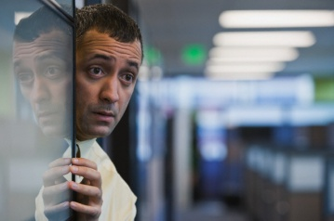
كتاب مقدمة في علم النفس الاجتماعي
مكدوجل
نشر الكتاب عام 1908
الغرائز هي استعداد فسجلي نفسي مورث او فطري يحدد طبيعة ما يلاحظ الفرد ويقرر نوعية ادراكه لما يحيط به من اشياء محدودة معينة ترافقه استثاره انفعالية ذات خصائص خاصة ومن ثم ينشط للعمل على نحو معين أو انه يستشعر دافعا للنشاط

Slide 7
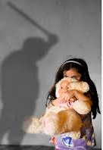

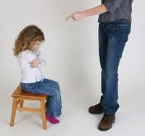
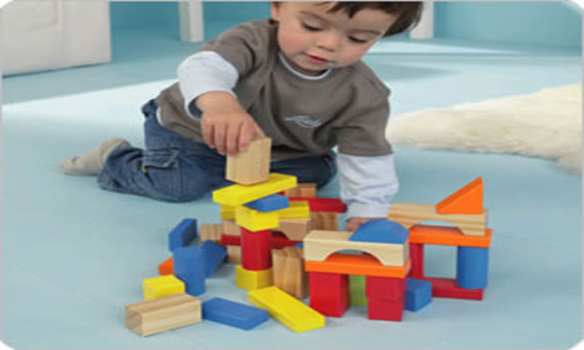
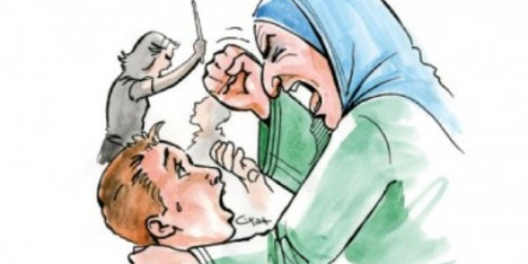
الغرائز الاساسية وما يرافقها من انفعالات
الهروب(الخوف)
النفور(الاشمئزاز)
حب الاستطلاع(التعجب)
الاعتداء(الغضب)
الاستسلام(الخضوع)
تأكيد الذات(السيطرة)
الوالديه(الحنان)
التكاثر(الجنسية)
التجميع(حب التملك)
التركيب(الرغبة في الابتكار)

Slide 8
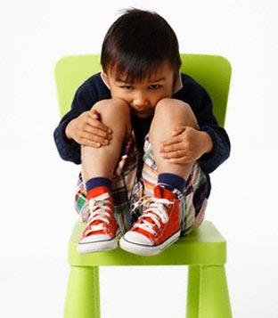

الحافز هو الذي يثير غريزة ما والاستجابة الناتجة عن هذه الاثاره تتباين بشكل واسع لدى البشر, كما إن غرائز البشر الرئيسية تتداخل لتكون عواطف مركبة.
مثلا ..
اذا امتزج الخضوع مع الخوف والتعجب والعطف تظهر عاطفة واحده هي التبجل.

Slide 9
تعرضت نظرية الغرائز إلى النقد وانصب نقد العلماء على عدم توفر أساس عضوي دقيق لهذه القوى فالسلوك البشري يمكن ان يصنف إلى منظومات نفسية جسديه مختلفة يحددها الذوق الشخصي.
وكان رد مكدوجل على النقد ان أي بحث أو إضافة يوسع المعرفة بتركيبات الجسم البشري ولكن هذه السعه فالمعرفة وعمقها لا يمكن ان تغير الحقائق التالية:
من طبيعة الانسان الكفاح للوصول إلى اهدافه
عملية ادراك هذه الاهداف واستبدال السبل الملائمة للحصول عليها هي عملية عقلية معرفية مهما كانت مبهمة

Slide 10

لماذا اطلق مكدوجل على نظريته اسم (الهورمية)
لأنها تفسر السلوك البشري على اساس انه موجه دائما نحو قصد أو غرض
وجود اغراض عامة يناضل من اجلها البشر

Slide 11
وضع نن تفسيرا تربويا لنظرية مكدوجل وهي:
في كل سلوك نقوم به نقول للعالم جهرا او بشكل صامت:انا هنا وهذا امر ثابت أسير ان شئت وبأي اتجاه أختاره. أجسادنا تقول الشيء نفسه ولكن بتعبير اخر ويغلب هذا النمط السلوكي طول فترة حياة الكائنات الحية ابتداء من ألاميبا التي تحركها رغبة لاشعورية مجردة في البقاء,وانتهاء بالانسان الدي يدعي قدرته على المساهمة في تقرير مصيره
وقد ادخل مكدوجل غريزة (التجمع) إلا أنه لم يستطيع ربطها بانفعال يناسبها وهذه الغريزة تعتمد على وجود مايسمى (الشعور بالنوع) مما يدفع الناس بالاقتراب بعضهم ببعض.

Slide 12


وهناك في علم النفس الحديث تفسيرات اعمق لرغبة الانسان في التجمع
إذ يحدثنا هاردنك عن ثلاث سمات واضحة في سلوك الإنسان الإجتماعي وهي:
1- فعاليات فردية
2- اهتمامات وميول مشتركة مع الآخرين
3- ظرف مكاني يجمع هذه الشبكة من العلاقات الاجتماعية

Slide 13

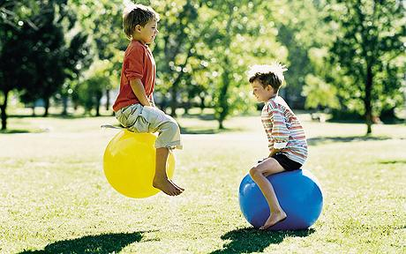

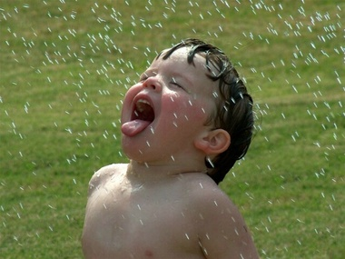

Slide 14
دوافع كلايبنرغ:
1- الدوافع الفسيولوجية كالجوع
2- الدوافع العضوية كالرغبة الجنسية
3- الدوافع التي تتعلق بوظائف الجهاز العصبي الا إرادي والغدد الصم كالخوف والغضب
4- الدوافع التي يتكرر حدوثها كالرغبة بالحصول على مركز
وتعتبر الحاجات العضوية أساسية ,عللي؟؟
1- وجودها يسبق وجود غيرها
2- في حالات خاصة وحادة تثبت هذه الحاجات وتقاوم اكثر من غيرها
3- لاتتباين من بيئة الى بيئة اخرى
4- تظهر في سلوك الحيوان بشكل مبكر

Slide 15
الدوافع الاجتماعية تحوي قوة محركة خاصة بها قد تفوق الحاجات البيولوجية بالرغم من انطلاقها منها كحوادث الفداء والتضحية في سبيل فكرة او مبدأ
وقد اطلق اولبرت اسم (الاستقلال الوظيفي):
بعض انماط السلوك تبدأ كوسيلة بالوصول الى غاية الى انها تصبح هي الغايه نفسها
اطلق الفيلسوف الامريكي جون ديوي اسم (التعاون الجماعي): وهي قيام الاطفال بتربية احدهما الاخر عن طريق التعاون

Slide 16

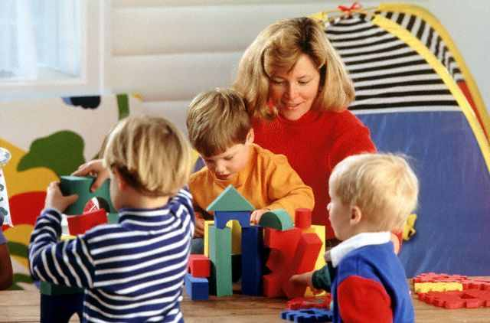
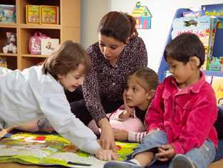

Slide 17
لقد استمر المربون على اختلاف ألوانهم ولعقود من السنين في كل من اميركا وكندا على استخدام طريقة المشروع والتي تحتم على الأطفال اتباع سبيل التعاون في عملية التعلم وبمجرد مراقبة الأطفال في لعبهم أو حتى الكبار عندما يشتركون في القيام بفعالية ما توضح قوة الدوافع الاجتماعيه ,
كما ان تنمية القدرة على التعاون مع الاخرين يحمل في طياته قيما لا يمكن انكارها
إلآ اننا يجب الا نتغاضى عن عيوب طريقة التعلم (الجمعي)
فالاطفال الصغار يتمتعون بالمنافسه والتعاون والاشتراك مع الاخرين
لذا يفضل عدم منعهم من ممارسة المنافسة اذا لم تكن مؤذيه
تحتل ظاهرة القيادة مجالآ خاصآ في التربية اليوم لما لها من اهمية وهذا ماحدا بعلماء النفس الاجتماعي إلى محاولات عديدة لتحليلها .

Slide 18
يقول وول في تحليلة للقيادة :
"القيادة تمنح عادة لهؤلاء الذين يمتلكون في نظر أفراد مجموعتهم سمات واضحة محدودة , سمات تتجاوب مع قيم وأهداف ومخاوف الجماعة التي تطالب بشكل واع وتقرر وجودها عناصر لاواعية"
يعطينا هاريس بيانا مفصلا مشوقا يستعرض فيه الاساليب التي تستخدم لانتخاب الضباط وقد جمعناها بشكل مختصر في خمسة عشر معيارا توضح لنا مدى الصعوبة التي تتعرض لها عملية اختيار القادة العسكريين , هذه المقاييس هي :
1- سجل يحوي الفعاليات والمسؤوليات الاجتماعية
2- تقرير حول كفاءة المرشح وميوله وشخصيتة
3- مستوى ذكاء معين يتكافأ مع نوع القيادة المطلوبه
4- مستوى ثقافي معين يتلاءم مع نوع القياده المطلوبة
5- مستوى معين للطموح والاهداف
6- درجة من الفعالية العملية تتلاءم مع مستوى الطموح
7- شعور الشخص بالانتماء او الاندماج
8- القدره ع التخطيط

Slide 19
9- سعة في الاهتمامات
10- تلقائية متجدده في السلوك
11- الموضوعية في النظرة العامه
12- القدرة على الثبات
13- اللياقة
14- القدرة على جذب الآخرين الى موقع المشكله
15- الاستقرار في الشخصية
تتميز هذه العناصر بعدم استقلالها الواحد عن الاخر وهي في الحقيقة تتداخل وتتلازم الواحدة مع الاخرى الى حد بعيد

Slide 20
في محاولات مورينو لوصف طبيعة التركيب الاحتماعي والنمط الثابت لشخصية البشر الاجتماعي نجد وصفا لطرق قياس التركيب الاجتماعي وكيفيه تحسينه . احد هذه الطرق هي طريقة القياس الاجتماعي والتي تهدف الى معرفة الشخص المفضل عن مجموعه من الافراد في موقف اجتماعي معين .
ويضيف مورينو حقيقة أخرى لهذا القياس وهي ان الشخص الذي يحصل على اكبر كمية من الاختيار كالذي يحصل على اكبر كمية من الرفض لاتتغير مواقعهما بالنسبة للمجموعه حتى اذا اعطي افرادها مجالا اخر للاختيار.

Slide 21
البحوث والدراسات الاجتماعية
هنالك ادعاء بأن البحوث الاجتماعية لا تبرهن إلا على ما هو بديهي ومعلوم، ولكن هذا ليس بصحيح. فالبحث المذكور سابقاً أتاح لنا مجموعة من الحقائق الدقيقة البعيدة عن التعميمات ، إذ إنه يشير إلى الحاجة لتفسير الاعتقاد الشائع حول وجود علاقة طردية بين كبر حجم العائلة والنمو الصحيح لأفرادها.
كما أن البحث يدحض ما يقال عن عدم وجود ترابط بين مستوى الذكاء والصحة الجسمية ويؤكد ترابطهما بشكل إيجابي.
وتوضح هذه الدراسة أيضاً وجود علاقة وترابط ليس فقط بين حجم العائلة وطول القامة والوزن والذكاء فحسب بل تثبت وجود الرابطة حتى داخل الطبقات المهنية وداخل المستوى المعيشي في البيت.

Slide 22
لقد ظهرت عدة دراسات اجتماعية أوسع وأشمل من الدراسة المحدودة التي ذكرناها سابقاً. فعلماء الأنثروبولوجيا قاموا بتحليل الأنماط الحياتية لمجتمعات قديمة تميزت بتأثرها النسبي بالعالم الغربي الحديث كما أن لعلماء الاجتماع محاولات لدراسة المجتمعات الغربية الحديثة عن طريق استخدام نفس الطرق مما أدى إلى بزوغ ما يسمى بمدرسة النمط الحضاري كمجال من مجالات علم النفس.
بالنسبة إلى هذه النظرة الجديدة تتشكل شخصية الفرد بموجب ما هو سائد من تقاليد وأعراف وأساليب تربوية في ذلك المجتمع الذي يلد فيه.وكلما كان المجتمع معزولاً ومحافظاً كان من الأسهل تكون النمط الحضاري ذي الاستقلال الوظيفي الخاص به. ولكن التقدم العلمي والتطور في وسائل الاتصال من شأنه أن يمزق الأنماط الحضارية الموجودة.

Slide 23
إن تأثير علم الاجتماع على حقل التربية أمر لا يمكن تجاهله في المستقبل القريب فلقد صوّرت لنا مرغريت ميد علم الاجتماع على أنه مصدر يساعد الأميركان على اتباع الفلسفة الذرائعية التي تميز مجتمعهم.
كما أن ونر وجماعته دعوا إلى اتباع سياسة تربوية تستمد مقوماتها من حقائق علم الاجتماع. وفي إحدى المناقشات كان الجدل منصباً حول قلة وجود فرص ومجالات التقدم الاقتصادي مما يفرض وضع مقاييس تربوية يتفادى المجتمع الأميركي بوجودها تضخم عدد المختصين. هذه المقاييس تحوي مناهج تربوية عامة مخصصة لسنين الدراسة الست أو الثماني الأولى بالاضافة إلى مناهج عامة أخرى تشمل ثلث الدراسات الثانوية العامة وتسمّى ”التربية العامة المركزة ”
بالاضافة إلى تشجيع التدريب المهني في المدارس الثانوية وتحسين نظرة المجتمع والطالب إلى تلك الحصص اللامنهجية التي أعدّت خصيصاً لهؤلاء الذين كانوا أقل حظاً في تحصيلهم الأكاديمي.

Slide 24
وقد تكون هذه الآراء موضع نقد وإعادة نظر إلا أن هذا لا يقلل من ضرورة تطبيق حقائق علم الاجتماع الحديثة في النظريات التربوية.
إن الدراسة التي ظهرت في التقرير الانكليزي (1945)(الانصراف المبكر)
أكدت على أن التحصيل الدراسي في المرحلة الثانوية يتأثر بشكل واضح بالانتماء المهني لآباء الطلاب. فأولاد المديرين والاختصاصيين كانوا أميل إلى قضاء وقت أطول في المدرسة كما كانوا أنجح من أقرانهم ممن ينتمي آباؤهم إلى طبقات مهنية أخرى، وهذه الظاهره تثبت دائماً مهما كان مستوى نجاح الطلاب قبل دخولهم المرحلة الثانوية. وقد أوصى التقرير باعطاء مساعدة مالية للطلاب ذوي القدرات العالية والذين يستمرون في دراساتهم الذين يستمرون في دراساتهم إلى ما بعد سن الخامسة عشرة. إن الأسباب الخفية لاستنتاجات هذا التقرير غير واضحة تماماً، إلا أن أهمية البيئة والمحيط العاطفي الملائم للدراسة لا يمكن إنكارها في العملية التربوية التي يتعرض لها الأطفال.

Slide 25
إن المؤثرات الاجتماعية التي يجب أن تكون موضع الانتباه هي الراديو والتلفاز والأفلام السينمائية والصحف والاعلانات لأنها تساعد على بلورة الأفكار والمطامح التي تسود المجتمعات الحديثة وتوجهها نحو كل ما هو ماديّ وتافه ورديء. ومن جهة ثانية فإن التغير الذي لا يرغب فيه الكبار هو ذلك التغيير الذي لا يعرف صغارهم سواه.
ووسائل الاعلام المذكورة لا تشجب الا عندما توحي بتغير الفضائل والرذائل السائدة في مجتمع ما خشية استمرار توسع نطاقها، فهي تيّسر انتشار الخير والشر معاً. والفرضيات المتعلقة بتأثير الأفلام السينمائية على ظاهرة التشرد من جهة ةتأثير التلفاز على ظاهرة التخلف الدراسي من جهة أخرى كانت تتعرض للتغيير عندما تجري دراسات دقيقة حولها.
وبنفس الطريقة التي يكتسب بها من يتعرض لمرض ما مناعة ضده في المستقبل، فإن وسائل الإعلام تخلق نوعاً من المناعة ضد تأثيرها هي.
وقد استمالت الوسائل الترويحية إياها على الوسائل الأخرى التي لم تحظَ باستحسانهم
لما فيها من سلبية.

Slide 26
إن اعتبار الانسان صنيعة مجتمعه يعتبر إنكاراً لقدرته على الابداع الفردي إلا أن لعلم النفس الاجتماعي وعلم الاجتماع تأثيراً على تربية الانسان لا يمكن تجاهله إذا ما أحسن تفسيرها.

Slide 27
الطالبات /
زهراء الشافعي
فاطمة السادة
سكينه آل زرع
زينب الصددي
مريم المزعل

